Slide 1
MHW1
Gabriele Rolo
1000008042
30/03/2022

Slide 2
Descrizione del progetto
L’idea è di realizzare un sito dove far visualizzare agli utenti notizie affidabili giornalmente.
E’ possibile registrarsi e accedere con un account per rimanere aggiornato, tramite posta elettronica, sulle news e per utilizzare servizi dell’applicazione web.
Nel menù sono riportate le funzioni essenziali per navigare nella web application, ad esempio il pulsante “news”, e quelle per fidelizzare gli utenti e aumentare la trasparenza del sito ,il pulsante “about”.
Nel corpo principale del sito vengono pubblicate le notizie più importanti e recenti. Con un implementazione successiva l’utente potrà cambiare e visualizzare altre notizie tramite appositi pulsanti e un aggiornamento dinamico dell’interfaccia.
Nel footer vengono riportati i miei dati e il nome del progetto. Nel sito finale andrebbero aggiunti i contatti utili e i collegamenti ai vari social se necessario.

Slide 3
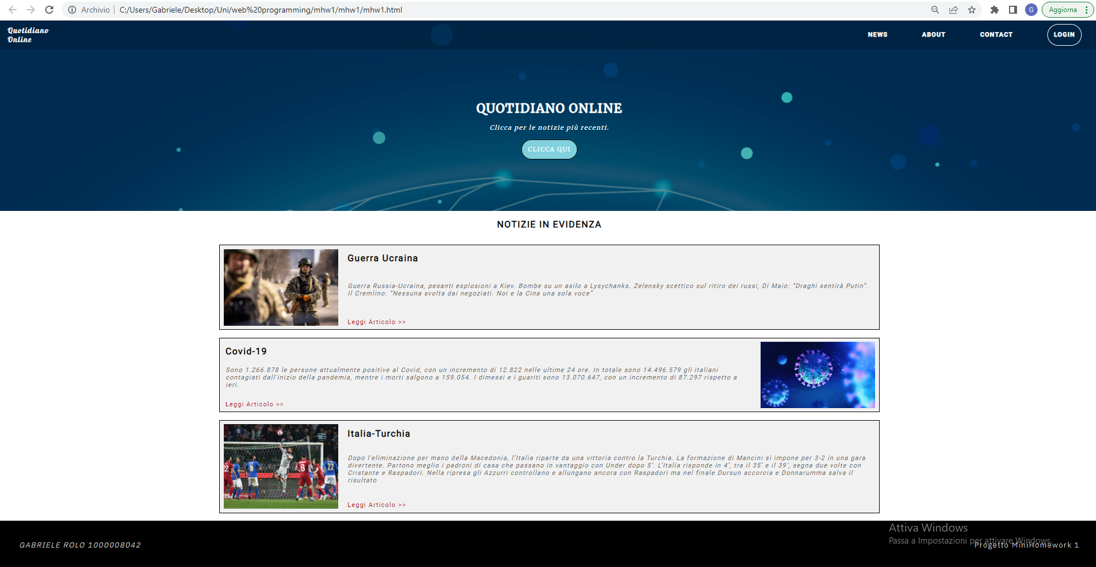
Layout complessivo HTML+CSS

Slide 4
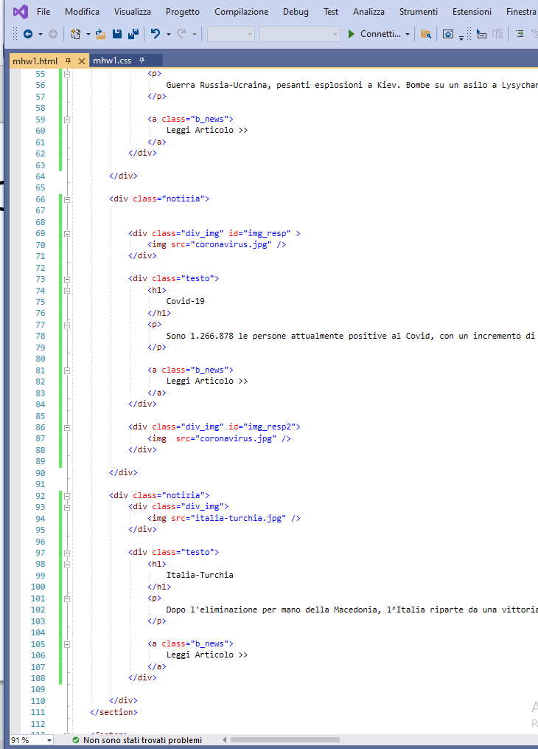
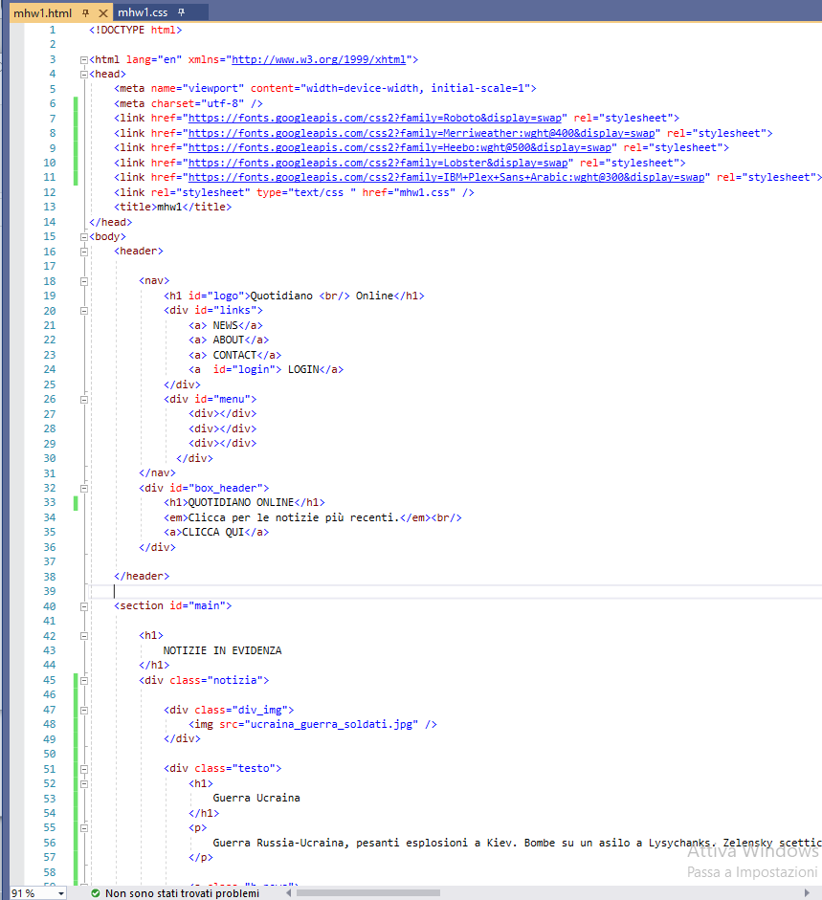
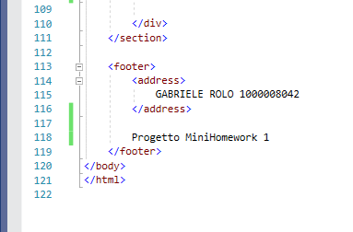
Layout complessivo HTML

Slide 5
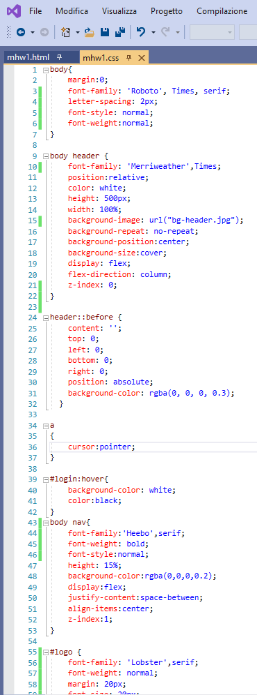
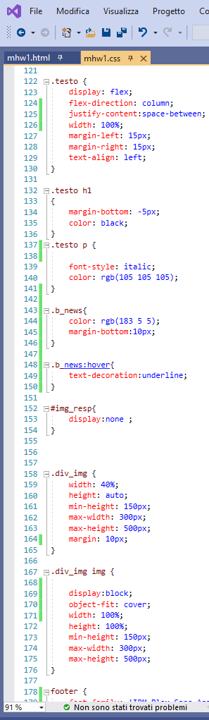
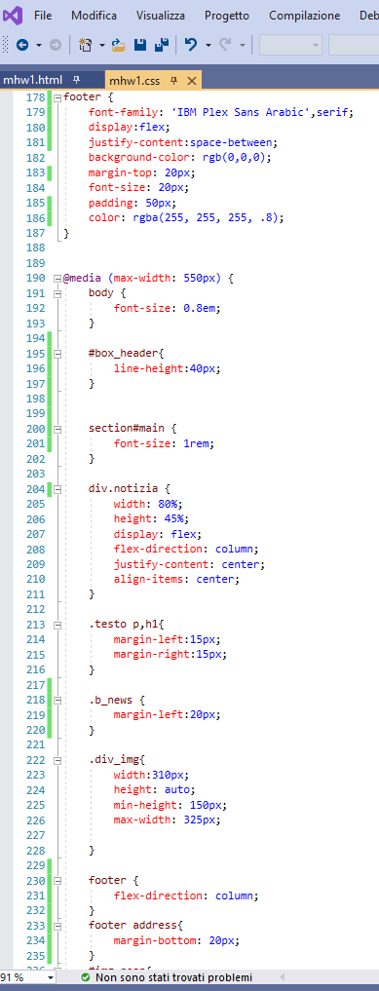
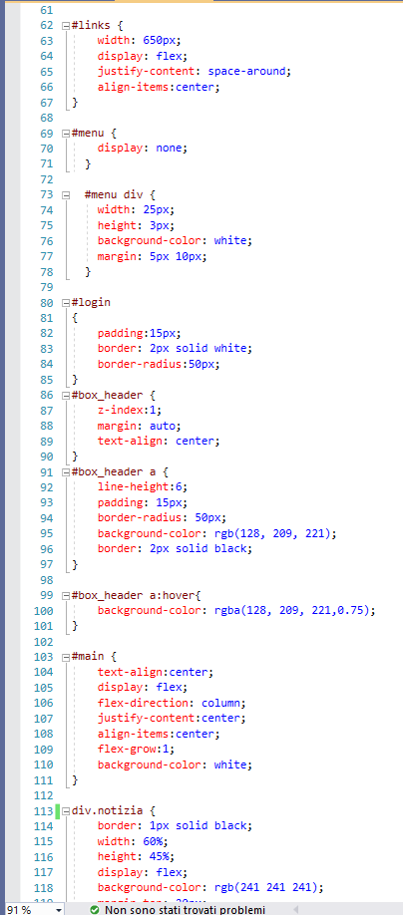
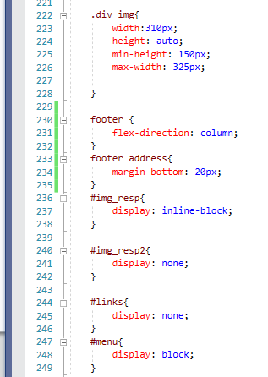
Layout complessivo CSS

Slide 6

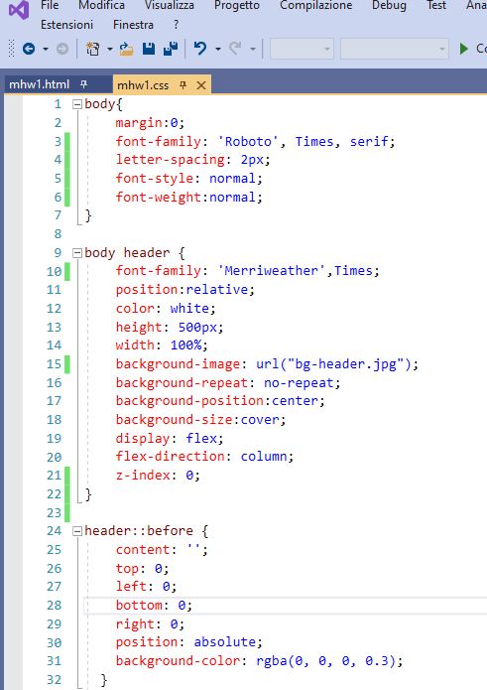
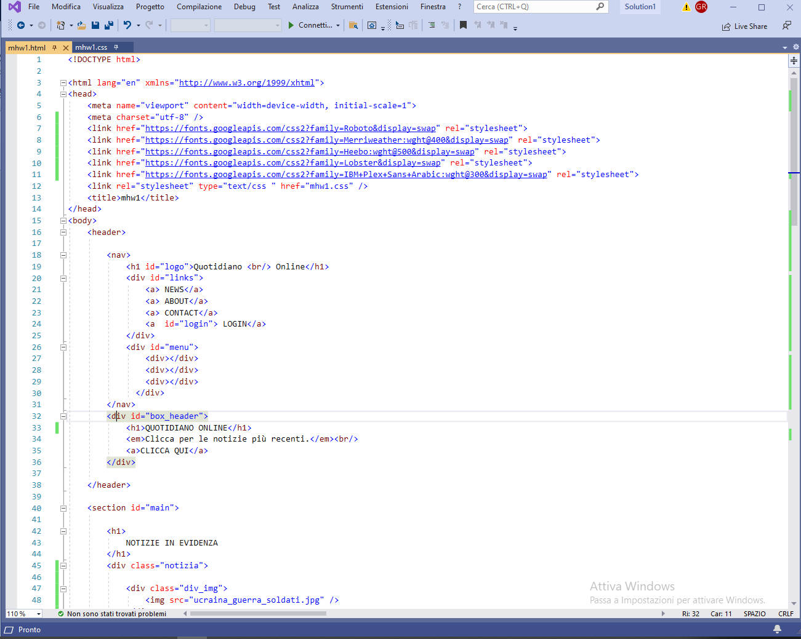
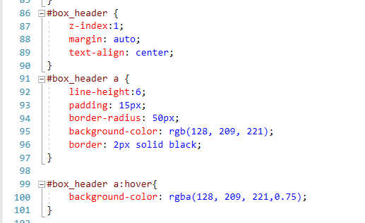
Header
500 px

Slide 7
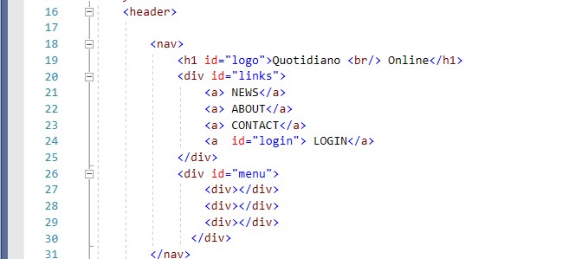
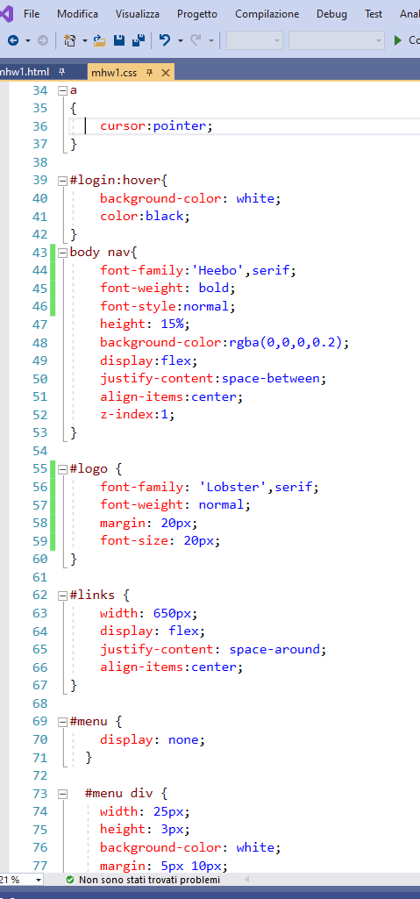
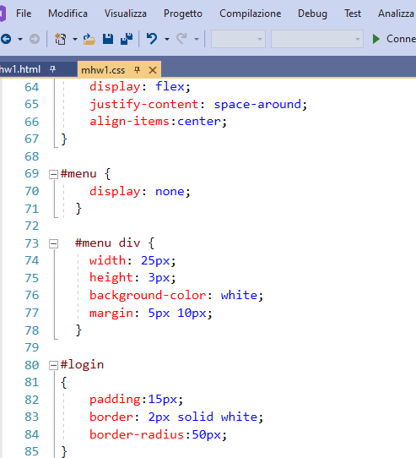
Menù navigazione
15% dell’header

Slide 8
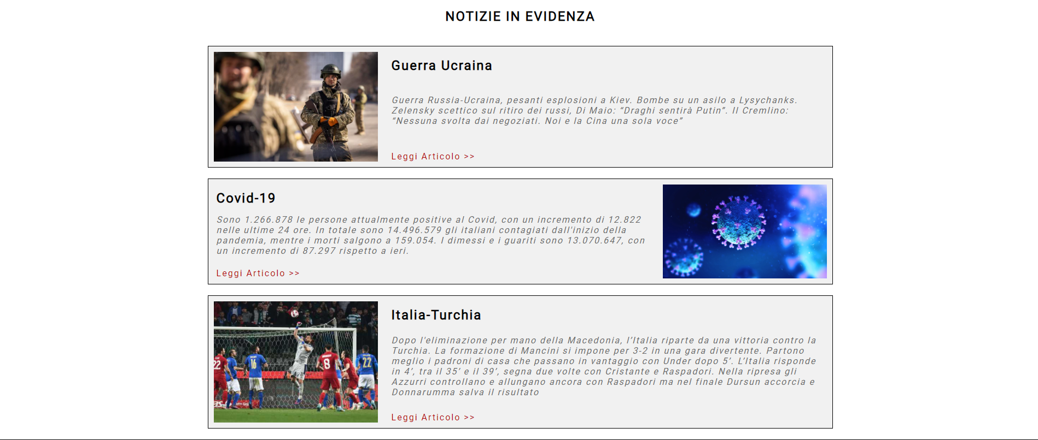
Sezione contenuti
45% del section #main
20 px
60% del section #main

Slide 9
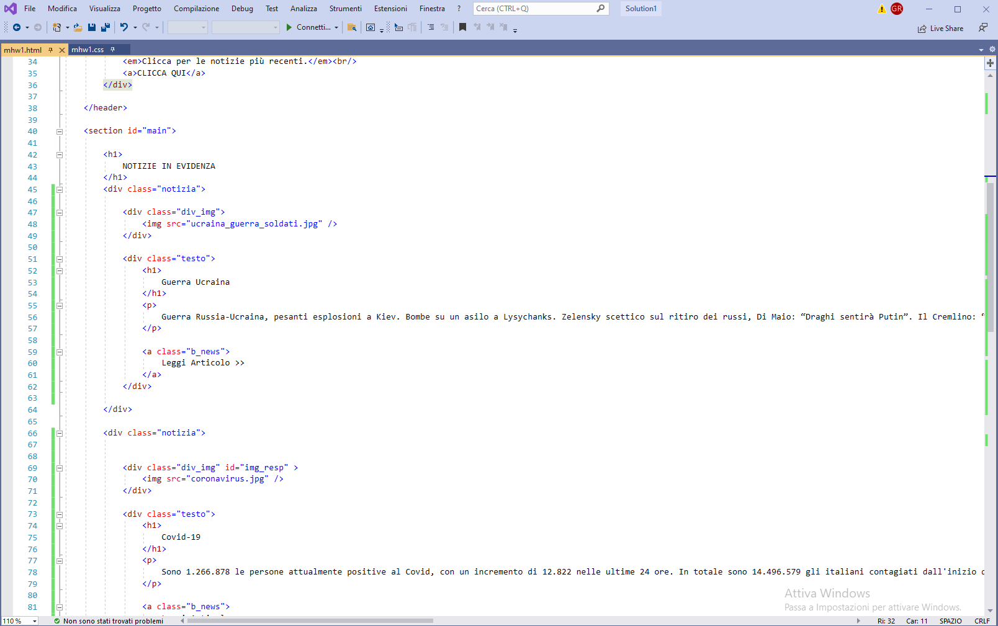
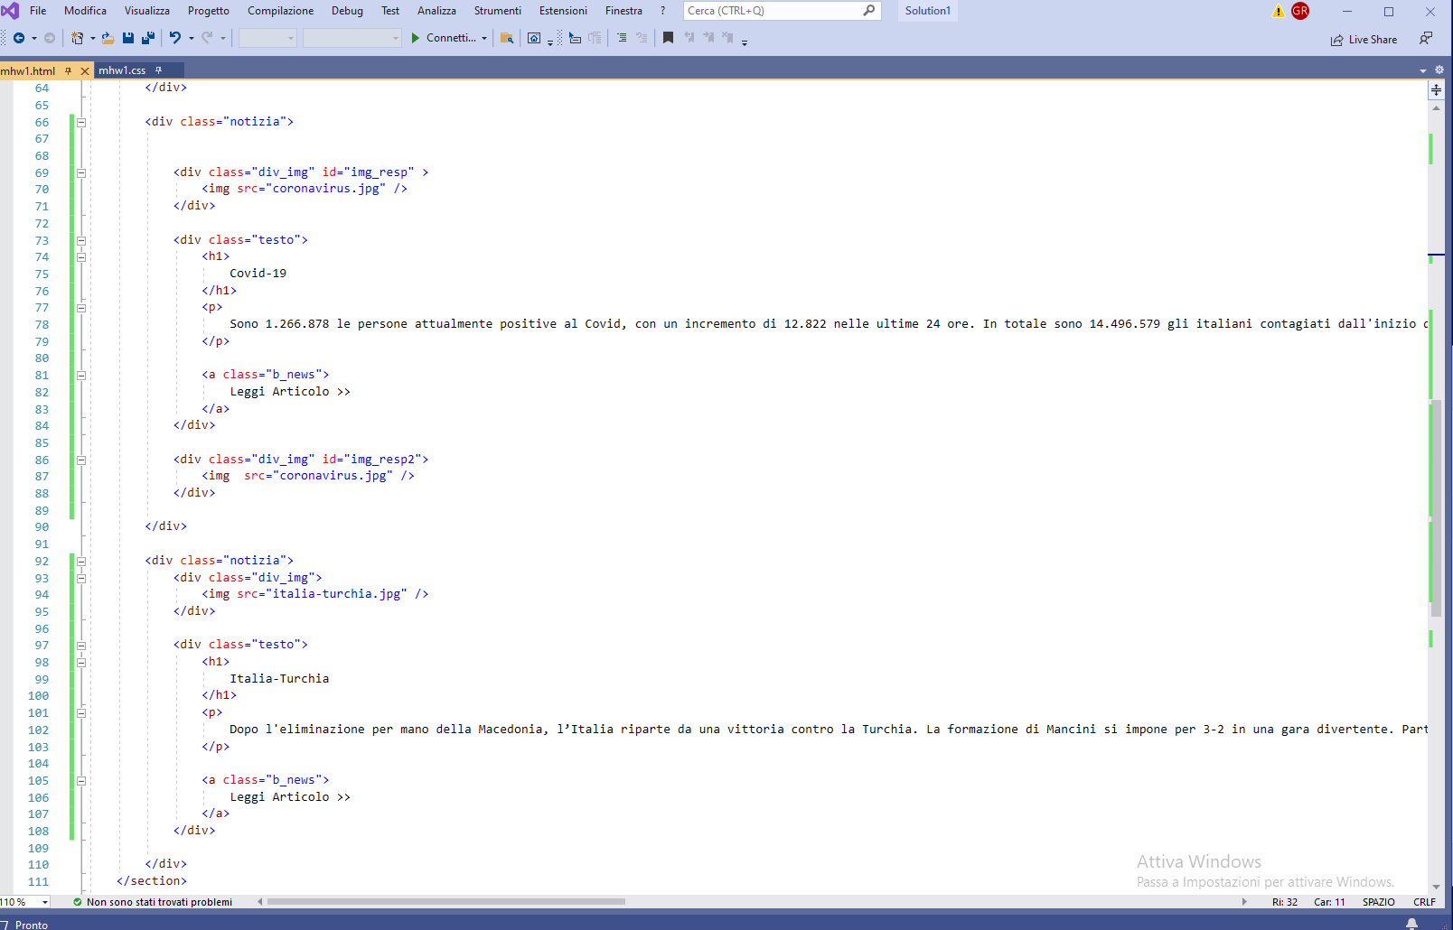
Sezione contenuti
HTML

Slide 10
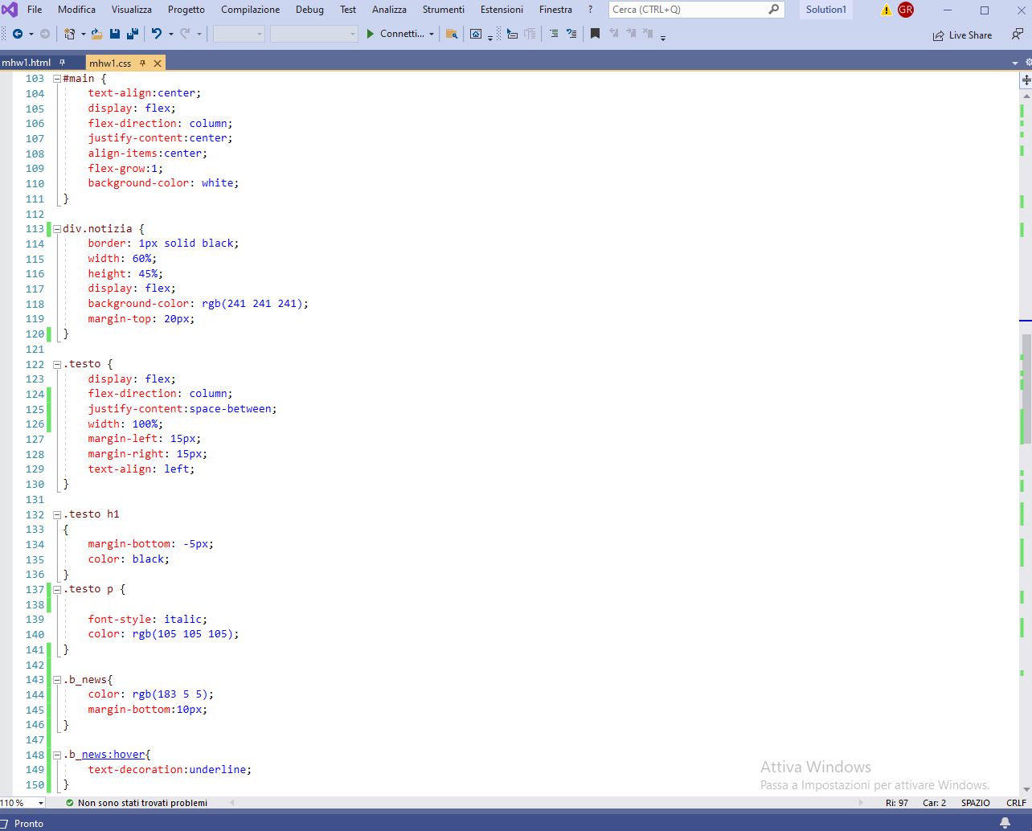
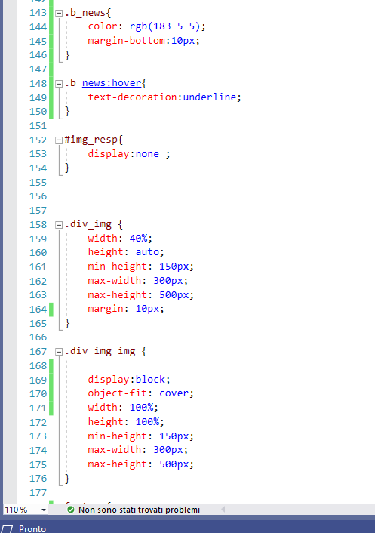
Sezione contenuti
CSS

Slide 11
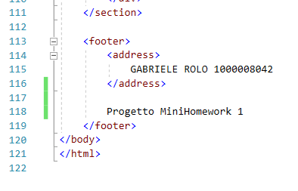
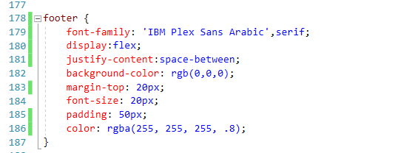
Footer
Padding 50 px

